Slide 1
Muski dnevnik 1.,2. i 3 deo, V.Kocić,8-4

Slide 2
Knjiga „Muški dnevnik“ Dušana Pejčića dobitnik je prve nagrade dečje kritike „Dositejevo pero“ za 2014. godinu u kategoriji knjiga namenjenih starijem školskom uzrastu (11-14 godina).

Slide 3
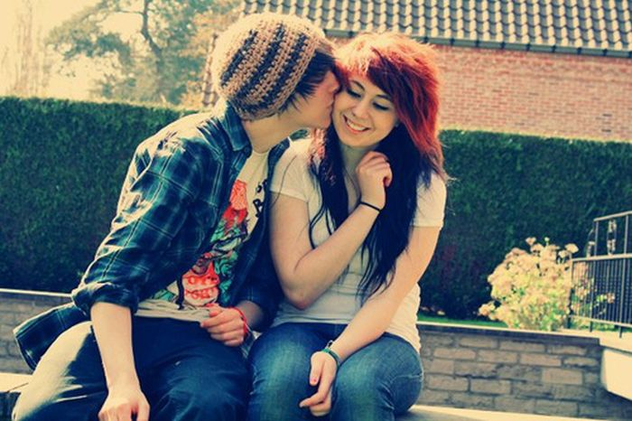
Muski dnevnik 1. deo
Glavni lik-Stefan Luka Lazarevic-sva 3 dela.
Ostali likovi-Lana,Sanja,Nastavnice,drugovi…
Devojčice, ovaj dnevnik nije mnogo različit od onog koji vi pišete. Pročitajte i saznajte šta se to muva po dečačkim glavama, dok se prave da vas ne primećuju!

Slide 4
Na početku Stefan Luka Lazarević se predstavlja i govori kako je dosao do pisanja muškog dnevnika i kako je jedna devojčica Ivana (u kojoj je i zaljubljen) piše.
Govori ko mu je najbolji drug i kako je dobio dva imena.
Govori o svojoj najboljoj drugarici,a naravno i kako devojčice postaju devojke-30 str.
Prolazi bolan razvod roditelja,aktivno rešava probleme,i upoznaje na neki način i ljubav.

Slide 5
Dosanjan san-2.deo
Sanja,Lana ili neka treća?
Tu je sada zreliji Stefan Luka Lazarević i suočava se sa tinejdžerskim dilemama.
Po meni je ,,Muski dnevnik“ najlepša ispričana ljubav koja inspiriše mnoge tinejdžere,a i zrelije ljude koje još nisu pronašli svoju ljubav.
Sanja živi daleko od Stefana Luke i šalje joj pisma tokom leta,a i ona njemu.Od poslednjeg poljupca izmedju njih on puno misli o njoj,a i sada je voli i više od drugarice.
Ali tu je dalje i Lana, ali kao i u životu i u sledećem delu dolazi nova ljubav.

Slide 6
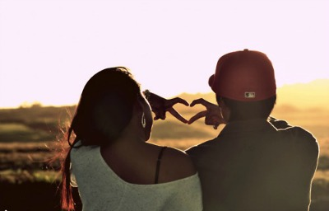
Tajna najTajnija
Njemu se sada desava najveća tajna,njegova Tajna.
Prelepa, plavooka i privlačna devojka koja privlači sve dečake,ali posebno njegovog najboljeg druga Milana i njega.
Dobija polubrata i jako ga voli,a Tajnu upoznaje u liftu,tačnije pre nego što ona izadje iz lifta.
Na kraju sa nestrpljenjem čeka da se vrati u Beograd i vidi šta će se desiti,jer je i Milan zaljubljen u nju …

